Slide 1
BAB VI UNIT MEMORI
Oleh:
Ilmawan Mustaqim

Slide 2
Memori
Memori merupakan komponen utama yang harus ada pada setiap sistim mikroprosesor.
Dalam sistim digital memori adalah kumpulan dari beberapa sel yang dapat menyimpan informasi.
Dalam hal ini memori adalah rangkaian elektronik yang dapat menyimpan dan memberikan/menyajikan kembali data atau informasi.

Slide 3
Memori
Ditinjau dari sistim akses ada dua jenis memori yaitu :
Random Access Memory (RAM)
Serial/Sequential AccessMemory (SAM)
Kemudian ditinjau dari penulisannya, memori elektronik ada dua jenis:
Read Only Memory (ROM)
Read Write Memory (RWM)

Slide 4
Random Access Memory (RAM)
Memori yang bisa diakses secara acak.
Dalam hal ini RAM menyediakan layanan akses disembarang alamat tanpa syarat harus melewati alamat sebelumnya.
Semua memori elektronik adalah RAM.

Slide 5
Serial/Sequential AccessMemory (SAM)
Memori jenis ini ada yang memberi nama serial memori dan ada juga yang memberi sebutan sekuensial memori.
Memori jenis ini menyediakan layanan akses secara seri. Artinya jika pada suatu waktu akses berada pada suatu lokasi alamat “n” ingin melanjutkan melakukan akses ke lokasi alamat “n+5” maka ia harus melalui akses alamat “n+ 1" sampai dengan alamat “n+4" baru masuk ke alamat "n+5". Pita kaset audio adalah contoh memori kategori SAM.

Slide 6
Read Only Memory (ROM)
Read Only Memory (ROM) yaitu memori yang hanya bisa dibaca.
Memori jenis ini digunakan untuk menyimpan program atau data sehingga sering disebut dengan ROM BIOS yaitu jenis memori yang digunakan untuk menyimpan program basic input output system.
Data yang tersimpan pada ROM sifatnya permanen atau dalam istilah Non Volatile artinya isi memori tetap meskipun sumber arus listrik tidak ada lagi.
ROM hanya dapat diisi atau diprogram oleh pabrik pembuatnya.
Kelemahannya ROM tidak fleksibel untuk digunakan dalam berbagai keperluan.

Slide 7
Read Only Memory (ROM)
Programmable Read Only Memory (PROM): memori jenis ini memperbaiki kelemahan yang ada pada ROM.
Pabrik dapat membuat ROM yang masih kosong dan dapat diprogram oleh user.
Kelemahannya jika user ingin memperbaharui program atau data sudah tidak bisa lagi.

Slide 8
Read Only Memory (ROM)
Erasable Programmable Read Only Memory (EPROM) : memori jenis ini menyempurnakan kelemahan dari PROM, program yang sudah diisikan dapat dihapus menggunakan sinar ultra violet dan dapat diisi atau diprogram kembali.
Alat yang digunakan untuk menghapus data pada EPROM disebut UV Eraser.
Ciri fisik dari EPROM ada celah jendela kaca pada bagian punggung IC.
Sedangkan alat yang digunakan untuk memprogram EPROM dinamakan EPROM Programmer.
Biasanya EPROM Programmer sudah berbasis komputer PC.

Slide 9
Read Only Memory (ROM)
Electrical Erasable Programmable Read Only Memory (EEPROM) adalah jenis memori yang menyempurnakan kekurangan EPROM yang membutuhkan alat khusus untuk memprogram dan menghapus isi memorinya.
EEPROM tidak memerlukan alat khusus untuk menghapus atau memprogram.
EEPROM menggunakan pulsa listrik untuk menghapus dan memprogram. EEPROM tidak memilki celah jendela kaca.

Slide 10
Read Write Memory(RWM)
Read Write Memory (RWM) adalah jenis memori yang sifatnya volatile dimana informasinya akan hilang jika sumber arus listrik yang diberikan padam.
lnformasi biner dalam sebuah memori disimpan dalam sejumlah kelompok bit.
Setiap kelompok bit disebut Word. Word adalah entitas bit yang bergerak ke dalam atau keluar unit memori.
Kebanyakan komputer menggunakan Word dalam kelipatan 8 bit yang disebut dengan Byte.
Notes:
Bit : Binary Digit = ongko biner
Byte : Susunon dari 8 ongko bluer (bit)
Nibble : Susuncn dari 1\ onoko hiner (hit)

Slide 11
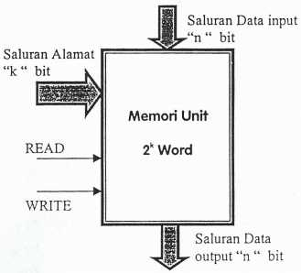
Read Write Memory(RWM)
Komunikasi diantara memori dengan alat luar menggunakan :
Saluran/bus Data input output dua arah
Saluran/bus alamat terpilih
Saluran kendali khusus yang menentukan arah aliran/transfer data.
Notes:
Bit : Binary Digit = ongko biner
Byte : Susunon dari 8 ongko bluer (bit)
Nibble : Susuncn dari 1\ onoko hiner (hit)

Slide 12
Read Write Memory(RWM)
Sejumlah n saluran data input digunakan sebagai saluran layanan penyimpanan dan pengeluaran informasi.
Sejumlah saluran k menentukan sel-sel alamat yang diakses.
Satu unit memori secara khusus menyatakan jumlah word yang dapat disimpan dan jumlah bit dari tiap-tiap wordnya.
Notes:
Bit : Binary Digit = ongko biner
Byte : Susunon dari 8 ongko bluer (bit)
Nibble : Susuncn dari 1\ onoko hiner (hit)

Slide 13
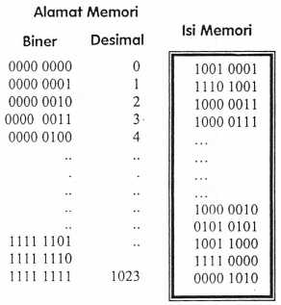
Read Write Memory(RWM)
Saluran alamat memilih salah satu word.
Setiap word di dalam memori dinyatakan oleh sejumlah saluran yang disebut Address.
Alamat sebuah memori berada diantara 0 s/d 2^{k}- 1, dimana k=jumlah saluran address bus.
Notes:
Bit : Binary Digit = ongko biner
Byte : Susunon dari 8 ongko bluer (bit)
Nibble : Susuncn dari 1\ onoko hiner (hit)

Slide 14
Read Write Memory(RWM)
Kapasitas sebuah memori dinyatakan dalam :
K (Kilo) = 2¹⁰ = 1024
2K = 2¹¹
4K = 2¹²
8K = 2¹³
M (Mega) = 2²⁰ = 1048576
2M = 2²¹
4M = 2²²
8M = 2²³
G (Giga) =2³⁰ =1073741824
2G =2³¹
4G =2³²
8G =2³³
Notes:
Bit : Binary Digit = ongko biner
Byte : Susunon dari 8 ongko bluer (bit)
Nibble : Susuncn dari 1\ onoko hiner (hit)

Slide 15
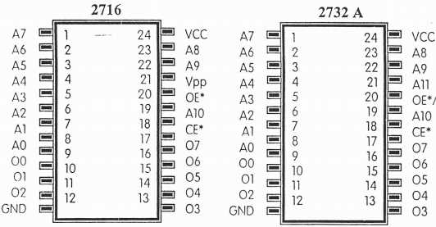
Read Write Memory(RWM)
Contoh:
Sebuah memori EPROM seri 2716 dan 2732A seperti gambar memiliki data bus 8 bit dan address bus 11 bit dan 12 bit berapa kapasitas memori tersebut ?
Notes:
Bit : Binary Digit = ongko biner
Byte : Susunon dari 8 ongko bluer (bit)
Nibble : Susuncn dari 1\ onoko hiner (hit)

Slide 16
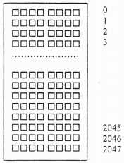
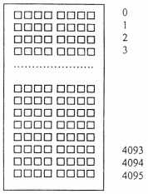
Read Write Memory(RWM)
Jawab:
Untuk IC EPROM 2716 :
Kapasitas: 2¹¹ x 8 = 2 K x 8 Bit
= 2 K byte
Untuk IC EPROM 2716 :
Kapasitas: 2¹² x 8 = 4 K x 8 Bit
= 4 K byte

Slide 17
Operasi Penulisan dan Pembacaan
RAM dapat membentuk dua operasi yaitu :
Operasi Penulisan (Write) yaitu operasi pengalihan atau transfer data baru ke dalam sel-sel memori.
Operasi Pernbacaan (Read) adalah operasi pengalihan atau transfer data dari sel-sel memori ke luar.

Slide 18
Operasi Penulisan dan Pembacaan
Tiga langkah yan9 harus dilakukan pada saat operasi penulisan :
Berikan alamat biner dari sel-sel word yang dituju pada saluran address bus.
Berikan bit-bit data yang akan disimpan pada saluran data bus.
Aktifkan input write.

Slide 19
Operasi Penulisan dan Pembacaan
Dua langkah yang harus dilakukan pada saat operasi pembacaan :
Berikan alamat biner dari sel-sel word yang diambil pada saluran address bus.
Aktifkan input Read.

